Slide 1
Spezialisierung oder Interdisziplinarität ?
Das Weiterbildungsbildungsprogramm in Archiv-, Bibliotheks- und Informationswissenschaft der Universitäten Bern und Lausanne
Dr. Gaby Knoch-Mund
41. Österreichischer Archivtag, Innsbruck, 21.Oktober 2021

Slide 2
Aufbau
Einführung
Grundsätze, Leitideen und Organisation
Das aktuelle Studienprogramm CAS/MAS ALIS
Entwicklungen 2002-2021 und Planung 2022-2024
Generalist*innen und Spezialist*innen in Archiv und Bibliothek
Konvergenzen oder Divergenzen
Schluss

Slide 3
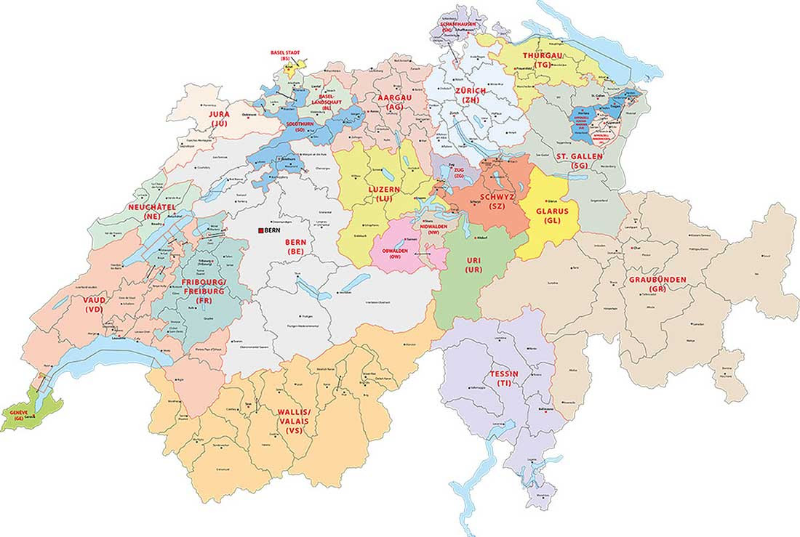
1. Einführung (I)
Die Schweiz: 26 Kantone, 4 Sprachen

Slide 4
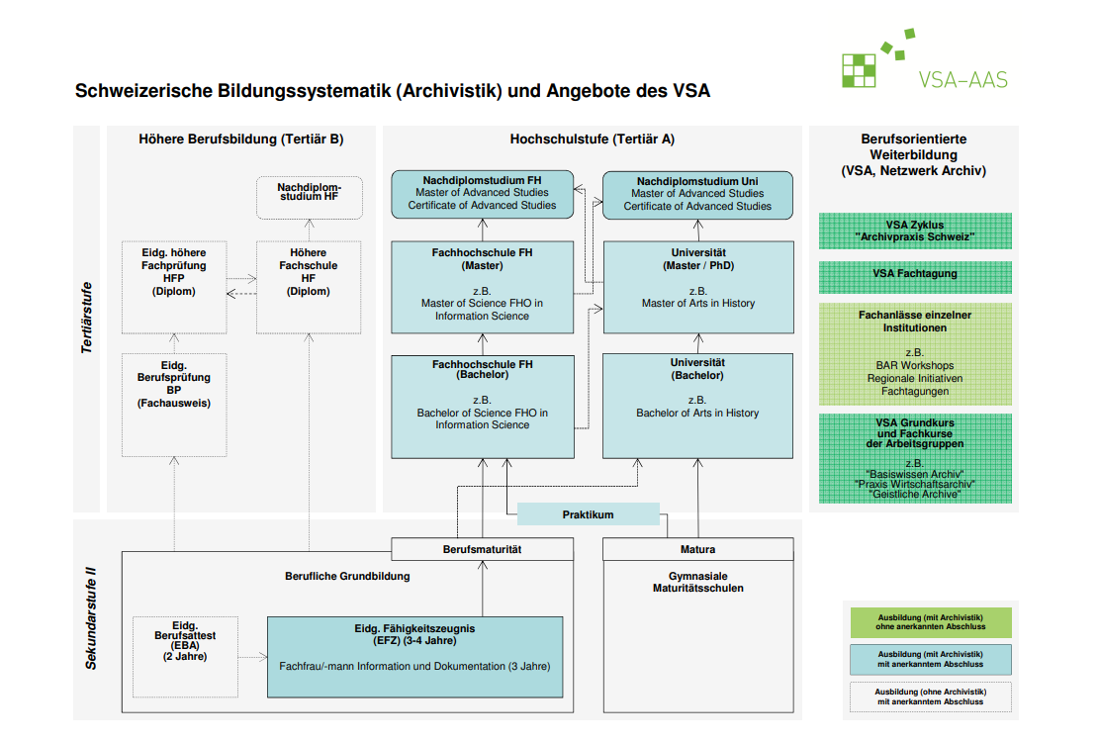
1. Einführung (II)
Situierung im schweizerischen Bildungssystem

Slide 5
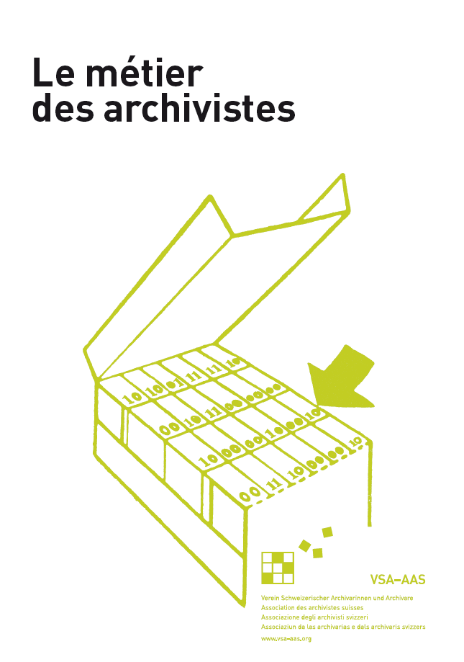
1. Einführung (III)
Berufsbild
Quo vadis Archivar*in
Was müssen Archivar*nnen
heute können:
savoir, savoir faire, savoir être ?
Vernetzung und Zusammenarbeit ?
http://www.vsa-aas.org
Notes:
Es ist die Aufgabe jeder einzelnen Archivarin und jedes einzelnen Archivars, mitzuhelfen, diese Anliegen aktiv an die Öffentlichkeit zu vermitteln. Es ist unsere Pflicht, uns in politische Diskussionen einzumischen – wir tragen gerade durch unsere Rolle eine grosse Verantwortung in staatspolitischer Hinsicht, die wir auch übernehmen sollten. Denn wer könnte dies besser tun als Archivarinnen und Archivare, für welche die Gratwanderung zwischen berechtigten Schutzinteressen und dem Anspruch der Öffentlichkeit auf Information das tägliche Brot der praktischen Arbeit darstellt?

Slide 6
1. Einführung (IV)
Archive und Archivar*innen
Rolle der Archive
Öffentlichkeitsprinzip, Transparenz
Rechenschaftsfähigkeit, Nachvollziehbarkeit der politischen, wirtschaftlichen und Verwaltungstätigkeit
Rechtssicherheit
Information als demokratisches Grundbedürfnis
Quellenreservoirs für Wissenschaft und Forschung
Rolle der Archivar*innen
Abwägung zwischen Persönlichkeitsschutz und Informationsbedürfnis
Erhaltung des Rechtsstaates und der Bürgerrechte
Überlieferung(sbildung) im Kontext
Erhalt der Integrität der Archive und archivischen Überlieferung
Professionalität und Berufsethik
VSA (Alain Dubois) im MAS ALIS, Nov. 2020

Slide 7
1. Einführung (V)
Archivieren für die Zukunft
Gesellschaftliche Verantwortung
Archivarinnen und Archivare gestalten mit ihrem verantwortungsbewussten Umgang mit Informationen die heutige und zukünftige Informationsgesellschaft
Rechtssicherheit und Glaubwürdigkeit: „locus credibilis“, trusted repository
Technische Herausforderungen
Neue Technologien und Archivwissenschaft: Was bedeuten die neuen Technologien für den Beruf (digitale Archivierung, Digital Humanities, Data Curation) ?
Informationsmanagement dem ganzen Lifecycle entlang: eine reelle Herausforderung?
Neue und alte Aufgaben
Bleiben die Hauptaufgaben der Archive bestehen?
Welche Rolle sollen Archive in der heutigen Gesellschaft spielen?
Was bringt ein Ethik-Kodex für Archivar*innen?
VSA (Alain Dubois) im MAS ALIS, Nov. 2020

Slide 8
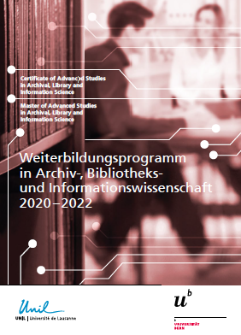
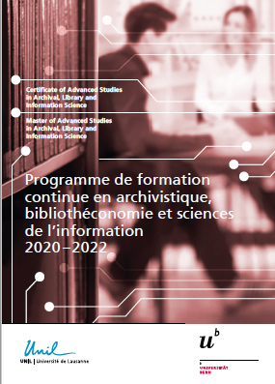

1. Einführung (VI)
Weiterbildungsprogramm CAS/MAS ALIS

Slide 9
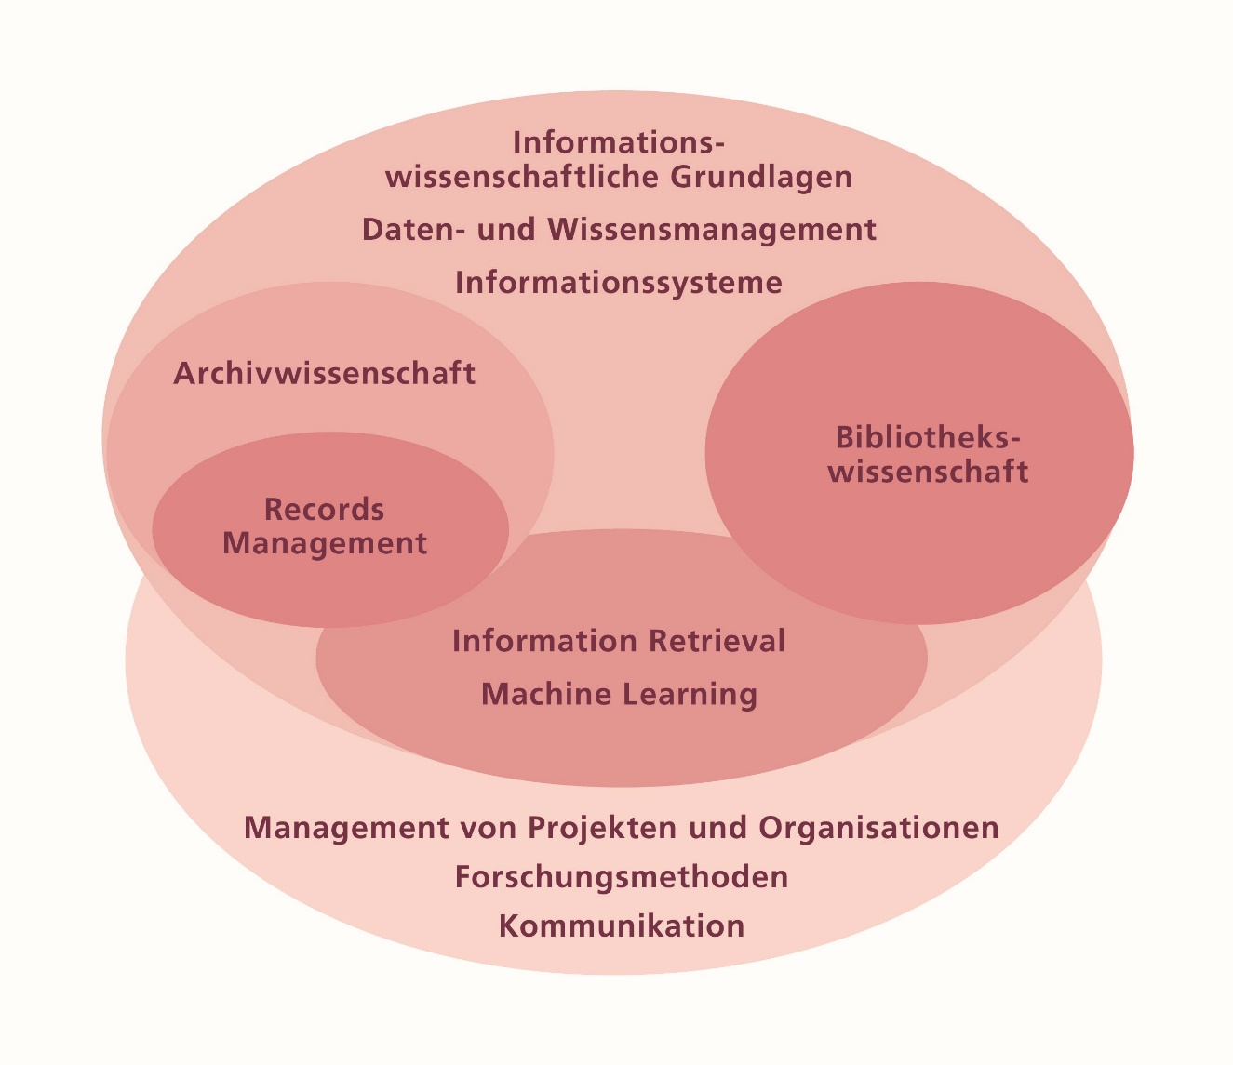
2. Grundsätze und Organisation (I)
Interdisziplinäre Situierung

Slide 10
2. Grundsätze und Organisation (II)
Rahmenbedingungen
Interdisziplinärer Studiengang, Kompetenzenorientierung
Interkultureller und internationaler Charakter, Interaktivität
Dialektik Theorie - Praxis
State of the Art, prospektiv und innovativ ausgerichtet
Universitärer Anspruch, hoch qualifizierte schweizerische und ausländische Dozierende
Bedarfs-, Bedürfnis- und Marktgerechtigkeit
Bologna-Kompatibilität

Slide 11
2. Grundsätze und Organisation (III)
Zielpublikum und Zulassungsbedingungen
Hochschulabschluss (Master, Doktorat)
Berufspraxis
Sprachkenntnisse
Qualifizierung für
- Berufseinstieg in Archiv, Bibliothek, Informationsverwaltung
- Projektleitung
- Kaderposition
(in der Regel verbunden mit erweiterter Berufserfahrung)

Slide 12
2. Grundsätze und Organisation (IV)
Methodik
Interaktivität und Praxisbezug
Variation der Unterrichtsformen
Unterricht in Präsenzlektionen vor Ort und/oder virtuell
(ca. 480 Lektionen/60 ECTS)
Vielzahl externer Dozierender:
Pluralismus der Sichten vs. Kohärenz
Zweisprachiger Unterricht (deutsch/französisch)
zusätzlich englisch
Modulleitung: zweisprachig
Mitglied Studienleitung und externe Ko-Modulleitung

Slide 13
2. Grundsätze und Organisation (V)
Organigramm
Rektorat / Senat UniBE / UNIL
Weiterbildungs-kommission UniBE
Phil.-hist. Fakultät / Faculté des lettres
Historisches Institut UniBE /
Section d‘histoire UNIL
Beirat
B. Andenmatten
I. Amstutz
G. Bagnoud
A. Bissegger
S. Decurtins
W. Lochbühler
F. Sardet
sowie die
Studienleitung
Programmleitung (PL)
Ch. Rohr, Ch. Cuonz,
A. Dubois (VSA), S. Guzzi-Heeb, T. Hodel,
G. Knoch-Mund, S. Kwasnitza (BAR), NN (UB Bern),
Th. Myrach, A. Vallotton-Preisig (BIS)
Zentrum für universitäre Weiterbildung (ZUW) UniBE
Fondation pour la Formation continue UNIL/EPFL
Studienleitung (SL)
N. Brunner-Patthey, G. Knoch-Mund, G. Büchler
Modulleiter*innen (ML)
Details siehe u.a. im Studienreglement auf www.archivwissenschaft.unibe.ch
Dozierende

Slide 14
2. Grundsätze und Organisation (VI)
Kooperationen
Partnerschaft mit der Université de Lausanne (UNIL)
Kooperationen mit dem Institut für Wirtschaftsinformatik (IWI), den Digital Humanities am WBK der UniBE, dem IDHEAP der UNIL
Kooperationen und Zusammenarbeit mit MAS BIW der Universität Zürich und den Fachhochschulen (Chur, Genf)
Archivschule Marburg, Archives de France und ENC; DIPF Frankfurt, EBSI Montréal, Universität Glasgow u.a.

Slide 15
2. Grundsätze und Organisation (VII)
Enge Anbindung an die Berufsverbände
VSA (Verband schweizerischer Archivarinnen und Archivare)
2 Vorstandsmitglieder in der Programmleitung
Alain Dubois (ex officio) und Stefan Kwasnitza (Vertreter BAR)
3 Vorstandsmitglieder des VSA sind AbsolventInnen des MAS ALIS
Leonardo Broillet, Marie-Paule Chassot-Hauser, Sandro Frevel
Jahresbericht CAS/MAS ALIS im Jahresbericht des VSA
Beitrag des CAS/MAS ALIS als Mitglieder des VSA (Wachstum 1996-2020: 231 auf 964 Mitglieder)
Bibliosuisse
1 Vorstandsmitglied in der Programmleitung
Amélie Vallotton-Preisig (ex officio)
1 Vertreter des MAS BIW im Beirat

Slide 16
3. Aufbau (I)
Fächervielfalt und interdisziplinäre Situierung

Slide 17
3. Aufbau (II)
2 Abschlüsse, 3 thematische Blöcke
Einführung in die Archiv-, Bibliotheks- und
Informationswissenschaft, Aufgaben und Funktionen von Archiven, Bibliotheken und Informationszentren, Digitale Technologie und Informationssysteme, Records Management – Information Governance
(16 ECTS-Punkte)
Certificate of Advanced Studies in Archival, Library and Information Science (CAS ALIS Basics)
Grundstufe
Zertifikatsarbeit (4 ECTS)
Informationsvermittlung, Öffentlichkeitsarbeit und Wissensmanagement; Überlieferungsbildung und Informationsqualität; Information Retrieval und
Datenmanagement; Digitalisierung und digitale Archivierung (18 ECTS-Punkte)
Aufbaustufe I
Master of Advanced Studies in Archival, Library and Information Science (MAS ALIS)
Forschungsmethoden und Digital Humanities; Management von Archiven, Bibliotheken und Informationszentren; Archive, Bibliotheken und Informationszentren im Kontext
(14 ECTS-Punkte)
Aufbaustufe II
Praktikum (2 ECTS)
Masterarbeit (10 ECTS)

Slide 18
3. Aufbau (III)
Modularer Aufbau
11 Module: je 3-5 ECTS-Punkte / 36-48 Lektionen
1a) Einführung in die Archiv-, Bibliotheks- und Informationswissenschaft
1b) Aufgaben und Funktionen von Archiven, Bibliotheken und Informationszentren
1c) Digitale Technologie und Informationssysteme
1d) Records Management – Information Governance
Grundstufe
2a) Informationsvermittlung, Öffentlichkeitsarbeit und Wissensmanagement
2b) Überlieferungsbildung und Informationsqualität
2c) Information Retrieval und Datenmanagement
2d) Digitalisierung und Digitale Archivierung
Aufbaustufe I
3a) Forschungsmethoden und Digital Humanities
3b) Management von Archiven, Bibliotheken und Informationszentren
3c) Archive, Bibliotheken und Informationszentren im Kontext
Aufbaustufe II

Slide 19
3. Aufbau (IV)
Studienprogramm Modul 1a:
Einführung in die ABI-Wissenschaften
Lernziele:
Über Grundkenntnisse der beteiligten Wissenschaften
(Archiv-, Bibliotheks- und Informationswissenschaft) verfügen
Den Kontext, die Stellung und Rolle von Archiven, Bibliotheken und Informationszentren kennen, insbesondere die gesellschaftlichen, politischen und institutionellen Rahmenbedingungen, die gesetzlichen Grundlagen und das digitale Umfeld
Inhalte:
Gegenstände, Methoden, Terminologien, Hilfsmittel
Die «Landschaft» der ABD-Institutionen in der Schweiz
und im Ausland
Der gesellschaftliche, politische, kulturelle, historische und normative Kontext von Archiv, Bibliothek und Informationszentren
Die informationswissenschaftlichen Berufe im Vergleich

Slide 20
3. Aufbau und Übersicht (V)
Studienprogramm Modul 1b:
Aufgaben und Funktionen von ABI-Diensten
Lernziele:
Hauptaufgaben von Archiven, Bibliotheken und anderen Informationszentren im Überblick kennen, Kernkompetenzen erwerben
Hauptfunktionen in ihren Grundzügen, auf theoretischer Ebene und in historischer Perspektive und im digitalen Kontext verstehen und umsetzen können
Inhalte:
Archivische und bibliothekarische Hauptaufgaben im Überblick
Einführung in archivische Bewertung und bibliothekarische Ausscheidung
Sicherung bzw. Erwerbung
Erschliessung bzw. Indexierung und Katalogisierung
Bestandserhaltung: Konservierung und Restaurierung
Zugang und Vermittlung
Freiwillige Workshops: bibliothekarische und archivische Erschliessung

Slide 21
3. Aufbau und Übersicht (VI)
Studienprogramm Modul 1c:
Digitale Technologie und Informationssysteme
Lernziele:
Technologische Grundlagen der Digitalisierung kennen
Datenformate für unstrukturierte und strukturierte Daten kennen
Mit Daten in Datenbanksystemen umgehen können
Grundlagen des Internet kennen
Grundzüge des IT-Projektmanagements beherrschen, IT-Beschaffungen
Methoden zur Entwicklung von Informationssystemen kennen
Inhalte:
Grundlagen der IT
Datenformate und Datenstrukturen, Datenbanksysteme und Datenschemata
Internet und Dateiformate im Internet
Grundlagen von IT-Infrastrukturen und IT-Management
Entwicklung, Beschaffung und Einführung von Informationssystemen
Freiwilliger Workshop: Datenbanken

Slide 22
3. Aufbau und Übersicht (VII)
Studienprogramm Modul 1d:
Records Management - Information Governance
Lernziele:
Geschäftsprozesse im Hinblick auf Informationen, Daten und Nachweisbarkeit analysieren können
Wichtige Instrumente des Records Managements kennen, im betrieblichen Kontext einsetzen und weiterentwickeln können.
Rechtliche Rahmenbedingungen des Records Management kennen
Ein Records Management-Programm konzipieren und weiterentwickeln können
Inhalte:
Einführung und Überblick: Begriffe, Ziele und Grenzen
Geschäftsprozessanalyse
Grundlagen, insbesondere Dossierbildung, Ordnungssysteme, Organisation, Lebenszyklus
Rechtliche Anforderungen an RM und Information Governance
Programme und Systeme zur Verwaltung von Records, Anforderungen an Metadaten, Funktionalitäten

Slide 23
3. Aufbau (VIII)
Obligatorisches Praktikum
Min. 20 Arbeitstage in einer ABD-Institution oder in der Informationsverwaltung einer Organisation(2 ECTS)
Aber: nicht im selben Bereich, in dem die bisherige Praxiserfahrung erworben wurde
(„Perspektiven- bzw. Seitenwechsel“)
          Neues Arbeitsumfeld
          Umsetzen und Überprüfen des Gelernten
          Basis für Masterarbeit, evtl. Hausarbeit
          Sprungbrett für Berufstätigkeit

Slide 24
3. Aufbau (IX)
Leistungskontrollen und Abschlussarbeiten
Präsenz im Unterricht (insgesamt mind. 80%)
Drei studienbegleitende Leistungskontrollen, verteilt auf die thematischen Blöcke:
Mündliche Prüfung, schriftliche Hausarbeit
Einzel- oder Gruppenpräsentation oder
schriftliche Prüfung
Zertifikats- bzw. Masterarbeit (4 bzw. 10 ECTS)
Anwendungs- oder grundlagenorientiert
Wissenschaftlich, publizierbar
Deutsch, französisch oder englisch

Slide 25
4. Entwicklungen 2002-2021
Planung 2022-2024 (I)
Vom CAS AIS zum MAS ALIS: explizite Interdisziplinarität
CAS AIS: Archiv- und Informationswissenschaft (2002-2006)
CAS/MAS ALIS: Archiv-, Bibliotheks- und Informationswissen-
schaft (ab 2006)
Weitgehender Verzicht auf historische Hilfswissenschaften
- ausser Paläographie, Diplomatik
Ersatz und Erweiterung durch Digital Humanities und Forschungsmethoden
Neues Modul Kommunikation und Wissensmanagement
Archivische Bewertung weiterentwickelt zu Überlieferungsbildung, verbunden mit Informationsqualität
Ausbau des Moduls zur digitalen Archivierung
Übergreifende Themen in den Modulen des 2. und 3. Blocks (Master)

Slide 26
4. Entwicklungen 2002-2021
Planung 2022-2024 (II)
Konsequente Ausrichtung auf digitale Unterlagen, ohne auf Grundlagen analoger Bearbeitung zu verzichten. Behandlung aller Unterlagentypen (Text, audiovisuelle Unterlagen), unabhängig von Form und Material
Konvergenzthemen stärken: Rechtsfragen und Ethik, künstliche Intelligenz, Open access, Digital Scholarship und Forschungsdaten, Management, Kommunikation und Soft skills
Zwei Rahmenmodule zu ABI-Wissenschaft im gesellschaftlichen, politischen, kulturellen Kontext sowie
Trends in Archiven und Bibliotheken in internationaler Perspektive
Theoretische universitäre Fundierung und mehr praxisnahe, freiwillige Workshops
Publikationsreihe: Informationswissenschaft. Theorie-Methode-Praxis (Verlag: hier+jetzt; online: https://bop.unibe.ch/iw)

Slide 27
5. Generalist*innen und Spezialist*innen (I)
Wo arbeiten die Absolvent*innen des CAS und MAS ALIS ?
- Archive (öffentliche Archive: Bund, Kanton, Stadt) und Archivdienstleister
- Bibliotheken (Universität, FHS, Spezialbibliotheken und Hss.)
- Öffentliche Verwaltung (GEVER, Bundesverwaltung)
- Privatwirtschaft (Nestlé, Uhrenindustrie, Pharmakonzerne, Banken)
- Digital Humanities-Projekte (Editionsphilologie)
- NGO‘s (u.a. Hilfswerke)
- Museen (v.a. Sammlungsdokumentation)
Funktionen
  - Fachaufgaben als wissenschaftliche Mitarbeitende
  - Mitarbeitende Records Management und digitale Archivierung
  - Projektleitung
  - Führungsfunktionen (u.a. Leitung Stadt- und Staatsarchive)

Slide 28
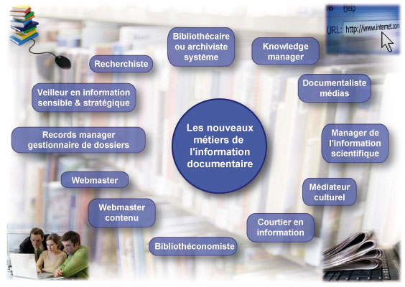
5. Generalist*innen und Spezialist*innen (II)
Folie aus Präsentation Broillet, 20.11.2020

Slide 29
5. Generalist*innen und Spezialist*innen (III)
Wechseln die Absolvent*innen zwischen den Bereichen Archiv und Bibliothek ?
Berufsanfänger*innen haben Erfahrung in mehreren Institutionstypen.
Knapp Zweidrittel der Studierenden kommen aus dem Archiv.
Ein Wechsel zwischen Archiv und Bibliothek ist möglich, wird eher selten genutzt.
Angestellte, keine Beamt*innen
Neue Berufsfelder entstehen mit fliessenden Grenzen:
Digitale (Langzeit-) Archivierung, Digital Scholarship, Information Mining, Informatikberufe, Informationsvermittlung mit kulturellen und pädagogischen Projekten und Aufgaben
Spezialisierung ist abhängig von Erstausbildung oder Lernen ‚on the job‘
Generalist*innenausbildung ermöglicht Berufseinstieg, berufliche Weiter-entwicklung und Karriere

Slide 30
5. Generalist*innen und Spezialist*innen (IV)
Archivar*innen und Bibliothekar*innen ?
Kurator*in Forscher*in
Konservator*in
Vermittler*in Publizist*in Blogger*in
Historikerarchivar Verhinderer/Initiator*in von Forschung Ausstellungsmacher*innen Consultant
Pädagog*in Webdesigner Controller
Datamanager Records Manager
Digital Humanist Manager*in
Informationbroker*in

Slide 31
6. Konvergenzen und Divergenzen (I)
Grundlagen für Interdisziplinarität
Strategische interdisziplinäre Ausrichtung des CAS/MAS ALIS, da Konvergenzen überwiegen
Organisatorische Zusammenlegung von Archiven und Bibliotheken (Kanton Aargau etc.)
Gemeinsame, die Institutionsgrenzen übergreifende Aufgaben wie Forschungsdatenmanagement, Digital Scholarship, digitale Archivierung

Slide 32
6. Konvergenzen und Divergenzen (II)
Unterschiede stehen lassen
Gemeinsame Lernprozesse bereichern
A -> B
Geschäftsverwaltung, Records Management
B -> A
Kundenkontakte
(Kultur-) Vermittlung
A <-> B
Normen, Standards und Informationssysteme
Zugang und Vermittlung (Portale, Kataloge, Daten)
Auswerten und Publizieren
Recht, Ethik und Diversität
Themen gemeinsam erarbeiten
Bestandserhaltung, Bau, Management (u.a. Public und Projekt-Management, Kommunikation und Öffentlichkeitsarbeit), Digital Scholarship, Linked Open Data, Machine Learning, KI, Nachhaltigkeit ...

Slide 33
6. Konvergenzen und Divergenzen (III)
Sind Bibliotheken – Archive – Informationseinrichtungen
gleich, ähnlich oder verschieden (M. Rittberger)
Divergenz Bibliothek-Archiv (Ch. Oesterheld): Leistungsauftrag, Publikumsorientierung, nicht-unikale Bestände. Konvergenz Bibliothek-Archiv: Digitalisierung der Arbeitsprozesse, Digitalisierung und ‚Besitz‘ des Contents, Historische Sammlungen erhalten und vermitteln
Divergenz Archiv-Bibliothek (E. Vasseur): « La différence entre les deux collections tient avant tout à la finalité des écrits qui les composent. Les bibliothèques sont constituées d’écrits dont le but est (..) de transmettre des connaissances à un public (..). La bibliothèque se compose de livres qui sont des objets finis, identifiés, mis à disposition. À l’opposé, les archives sont constituées d’écrits qui fondent le droit des personnes et la mémoire administrative, autrement dit des traces de l’activité qui légitiment le pouvoir ; elles sont prioritairement des traces validées, signées, datées. »
Marie-Anne Chabin (2012), L'opposition millénaire archives/bibliothèques a-t-elle toujours un sens à l'ère du numérique ?
Konvergenz Archiv-Bibliothek: « Le rôle des archivistes, des bibliothécaires et des documentalistes, en croisant leurs expériences, demeure essentiel. Il faut avoir conscience que nos métiers sont éminemment évolutifs, qu’ils l’ont toujours été et que nous devons consolider la trame qui les tisse. Si nous perdons la trame, nous perdrons la toile. »
Michel Melot (2005), Archivistes, documentalistes, bibliothécaires : compétences, missions et intérêts communs

Slide 34
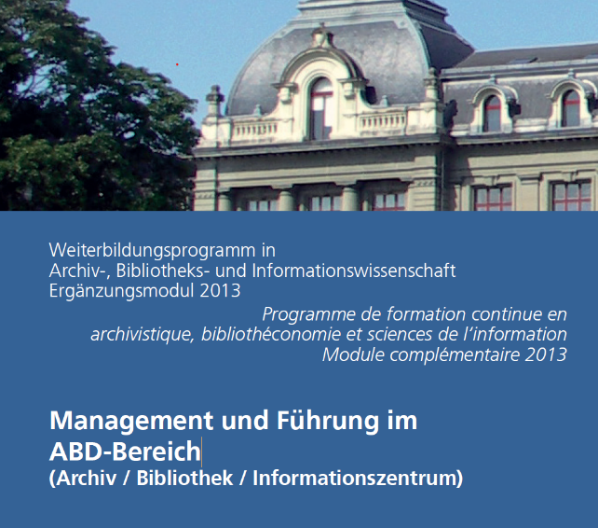
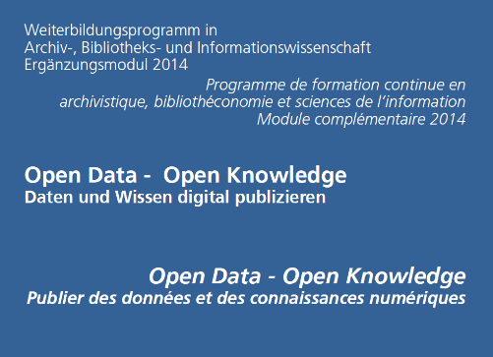
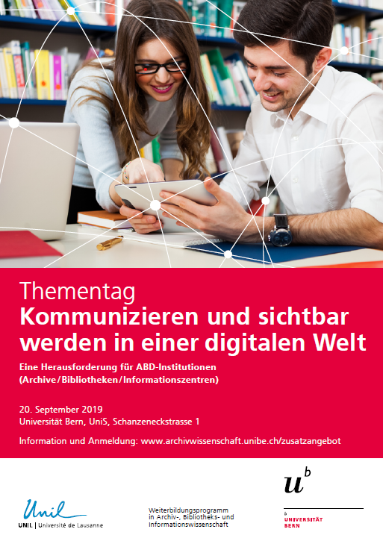
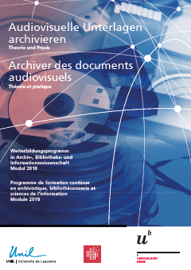
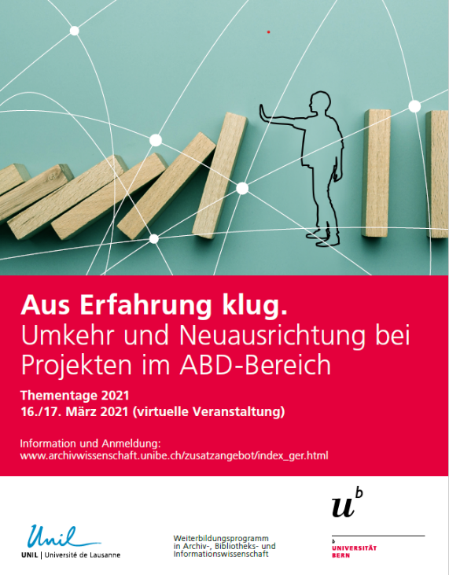
6. Konvergenzen und Divergenzen (IV)
Thementage – ein integratives Format
Kurze Weiterbildungsangebote:
Themen setzen, vertiefen, testen
und in die Studiengänge
integrieren

Slide 35
7. Schluss (I)
Anwendung und Entwicklung
Nachbefragungen 2017 und 2022
- Anwendungspotenzial
- Zufriedenheit
- Berufliche Entwicklung
- Karrieremöglichkeiten
Professionalisierung, gemeinsame berufliche Identität Verbesserung der Sprachkenntnisse
Vielfalt der Arbeitsstellen
Engagement im Berufsverband VSA
Alumni CAS/MAS ALIS

Slide 36
7. Schluss (II)
Zusammenarbeit und Entwicklung
Arbeitsmethoden digital und hybrid
Professionalisierung der Berufe in der Informationsgesellschaft
Digital Humanities-Projekte und Digital Scholarship-Abteilungen
Aktive Teilhabe an der digitalen Transformation durch die universitäre Ausbildung CAS/MAS ALIS
Generalist*innen und Spezialist*innen
in selbstständigen Institutionen (BAM),
die zusammenarbeiten, sich behaupten und entwickeln

Slide 37
Vielen Dank für Ihre Aufmerksamkeit.
Kontakt:
Dr. Gaby Knoch-Mund
Studienleitung CAS/MAS ALIS
Universität Bern
Historisches Institut
Archiv-, Bibliotheks- und Informationswissenschaft Hochschulstrasse 6
3012 Bern
gaby.knoch-mund@hist.unibe.ch
www.archivwissenschaft.unibe.ch

